Slide 1
Groep 5/6

Slide 2
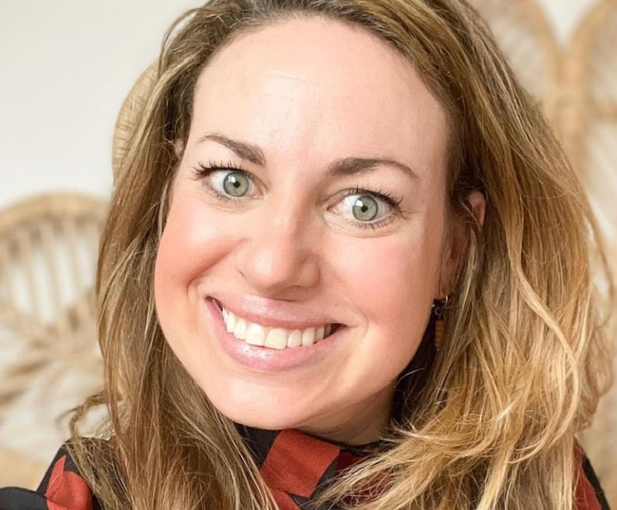
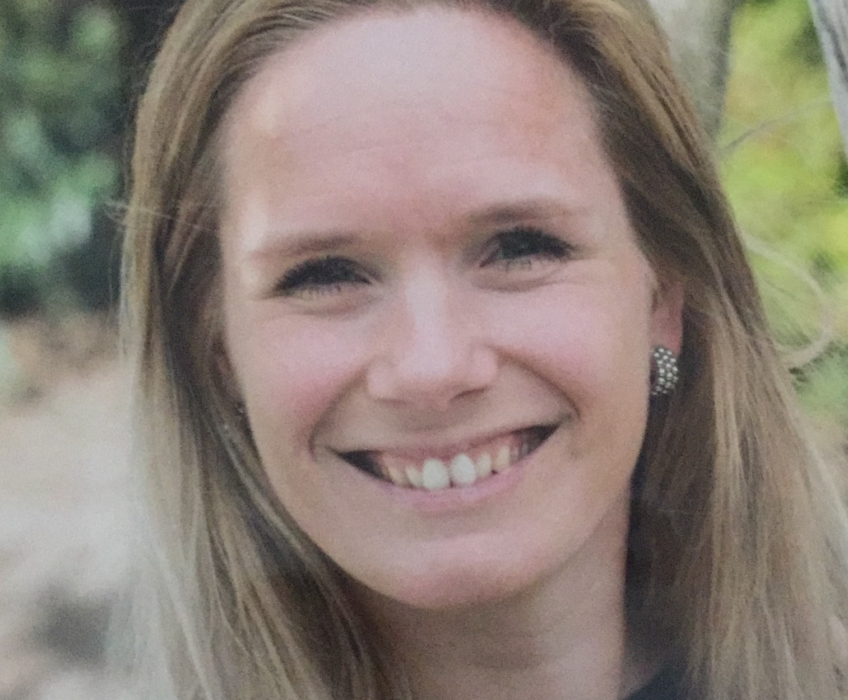
Juf Birgit maandag & dinsdag
Juf Hester woensdag, donderdag en vrijdag

Slide 3
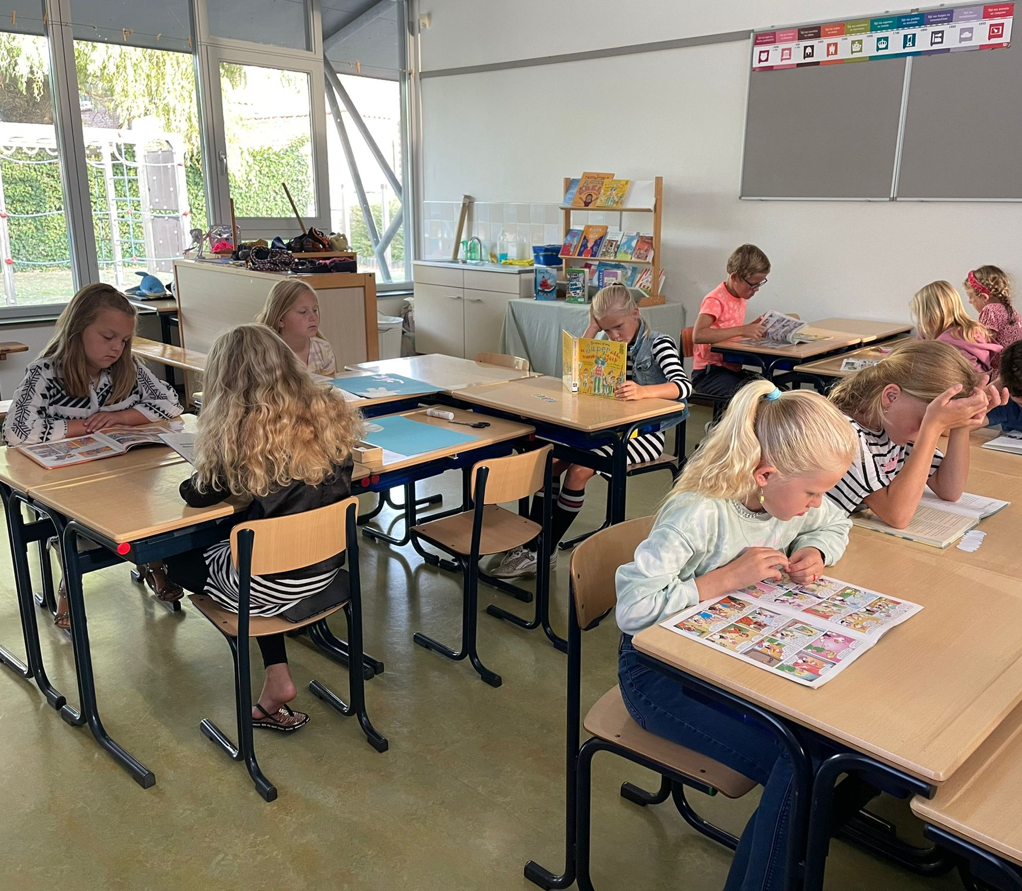
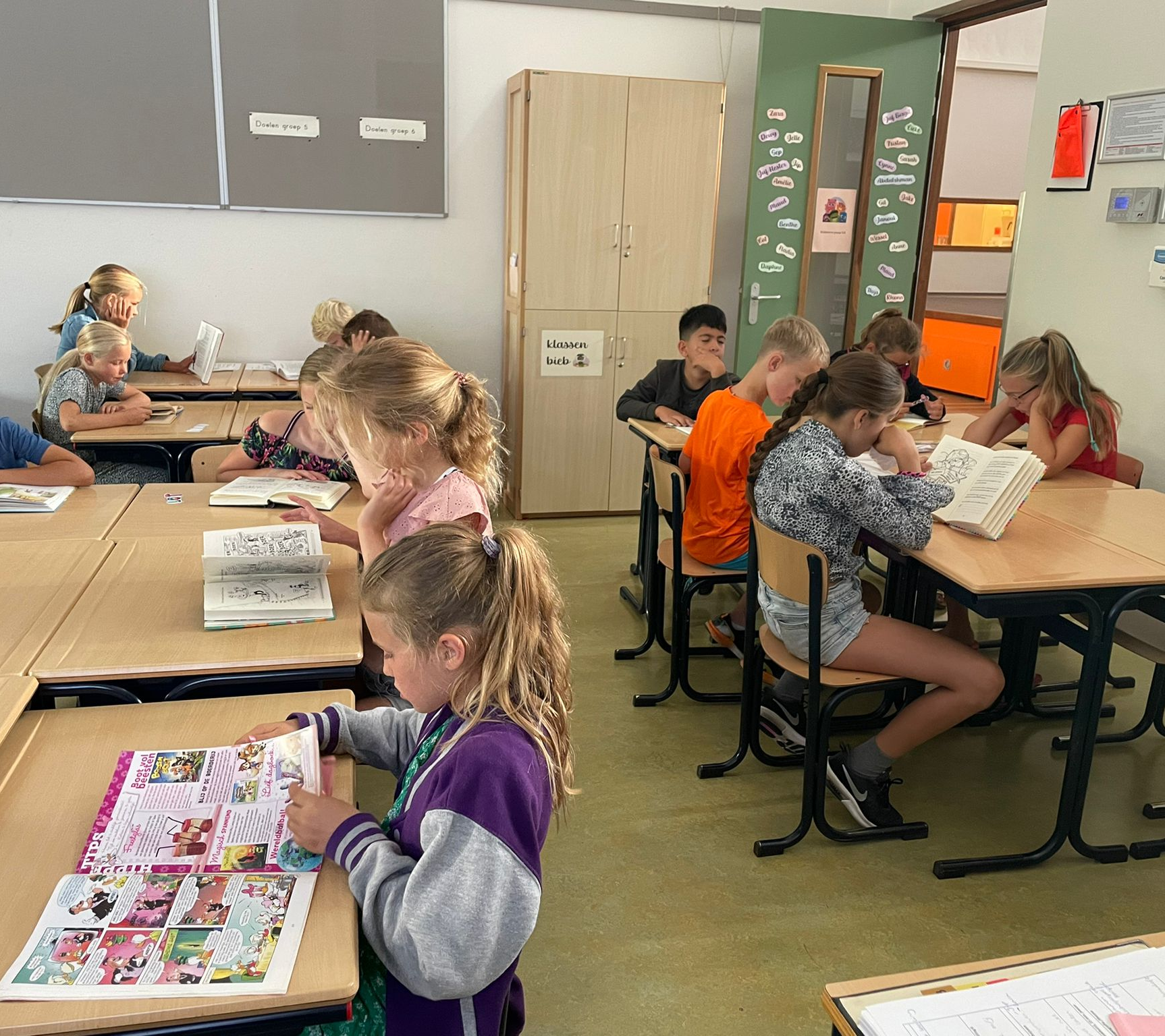
Begin van de dag
Vanaf 08:25u staat de leerkracht bij de deur om de kinderen een goedemorgen te wensen. Om 08:30u verwachten we dat alle kinderen binnen zijn. We starten de dag na het weekend of na een vakantie met vertellen wat de kinderen gedaan hebben. Daarna gaan we stillezen. Op de andere weekdagen beginnen we direct met stillezen. We hebben verschillende boeken in de klas: - verhalende boeken - de KidsWeek - informatieboeken - samenleesboeken (toneellezen) - stripboeken (vrijdag)

Slide 4
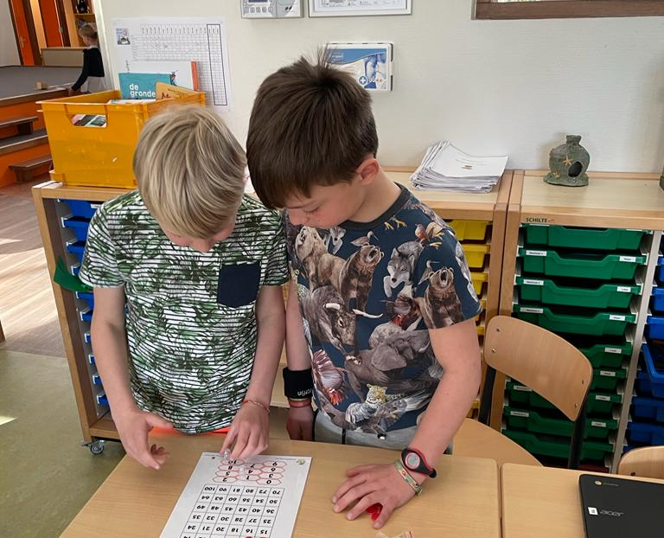
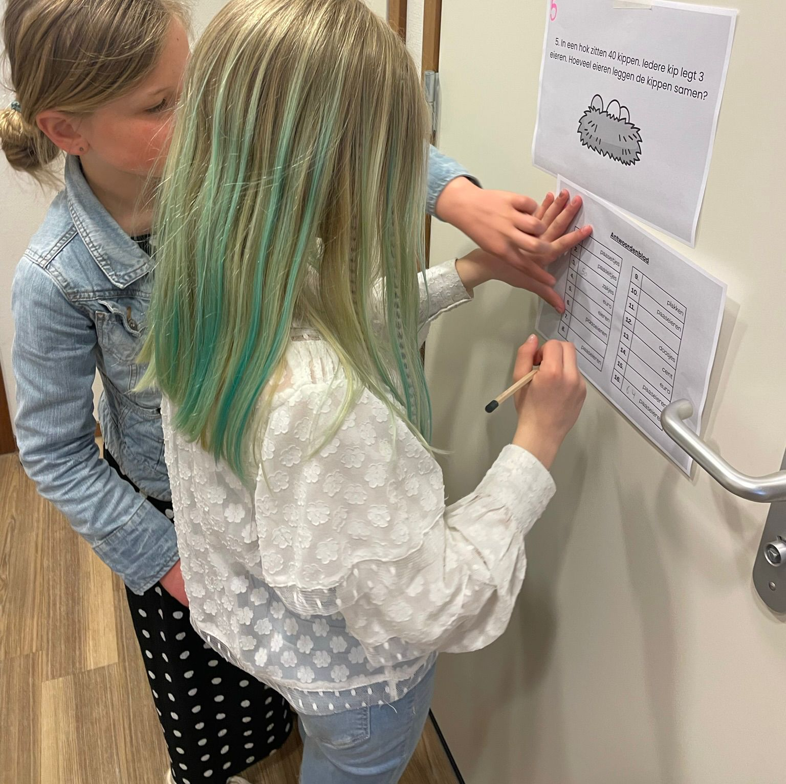
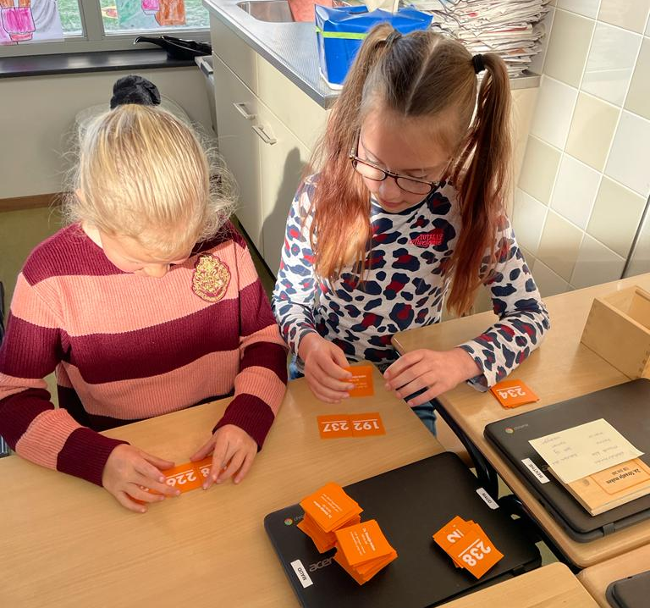
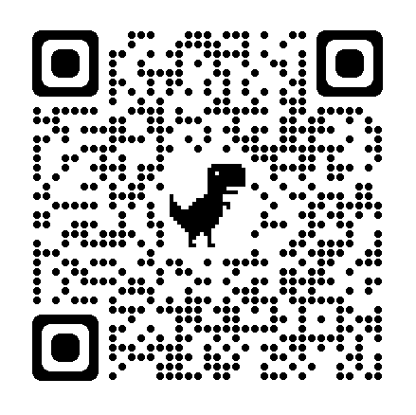
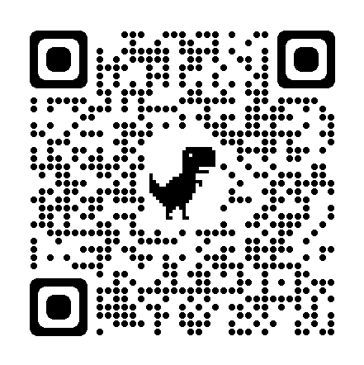
Rekenen
Elke dag rekenen we minimaal 45 minuten. 3 of 4 keer per week hebben de kinderen een instructieles, waarna ze zelfstandig verder oefenen op hun Chromebook, op Snappet. Verder rekenen we met spelletjes van onder andere Met Sprongen Vooruit. In groep 5/6 zijn de (deel-)tafels erg belangrijk. Het helpt u kind erg om thuis ook te oefenen! Scan de QR-codes voor meer informatie over de rekendoelen in groep 5 en groep 6.
Groep 5
Groep 6

Slide 5
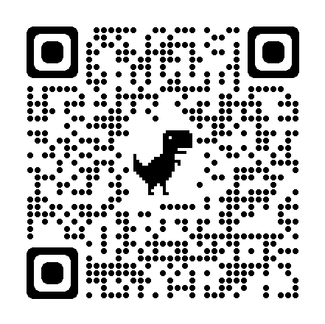
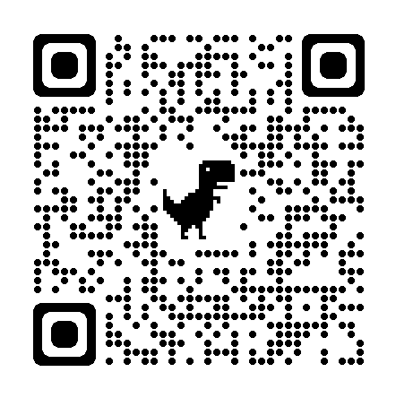
Spelling
Elke dag werken we 30 minuten aan spelling. De ene dag krijgen de kinderen instructie over een spellingdoel en verwerken ze dit op hun Chromebook. De volgende dag herhalen we dit doel door middel van een werkblad, een spelletje of via www.spellingoefenen.nl.
Scan de QR-codes voor meer informatie over de spellingdoelen in groep 5 en groep 6.
Groep 5
Groep 6

Slide 6
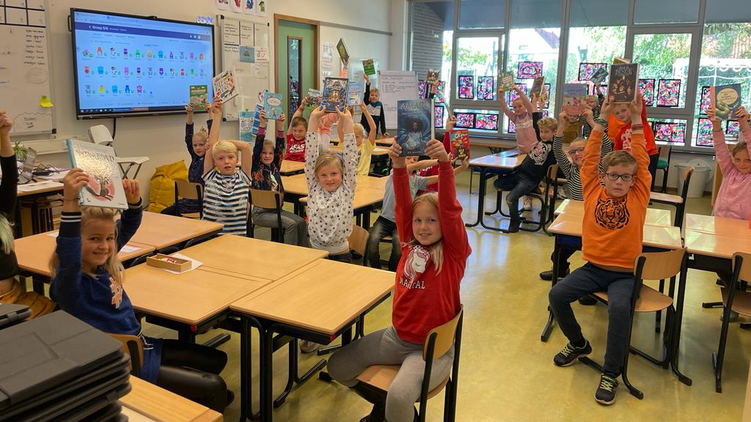
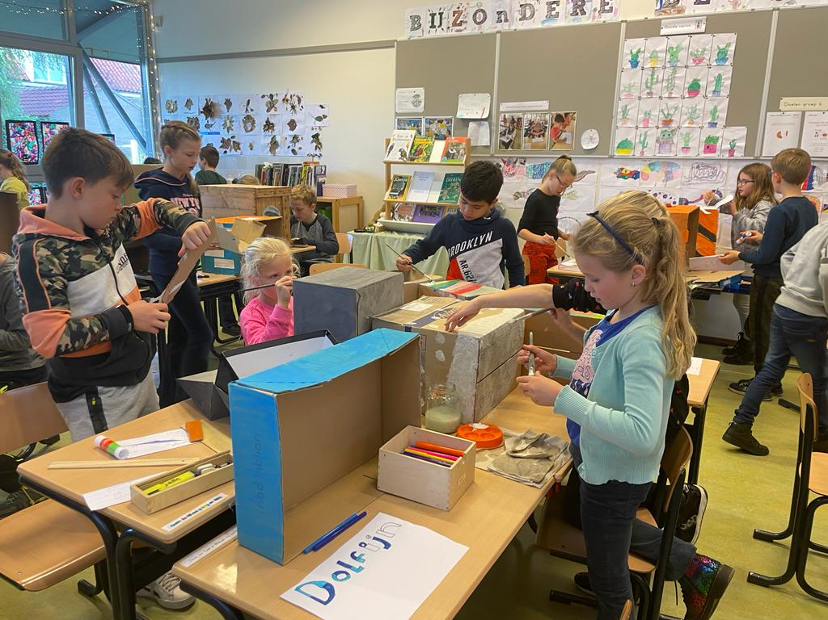
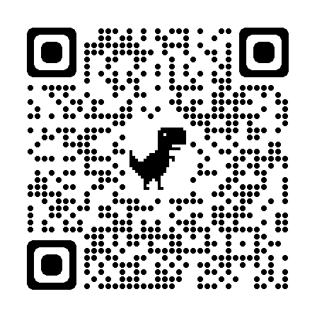
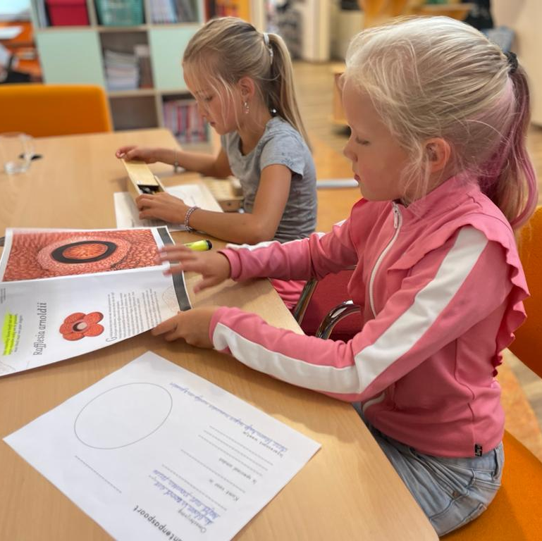
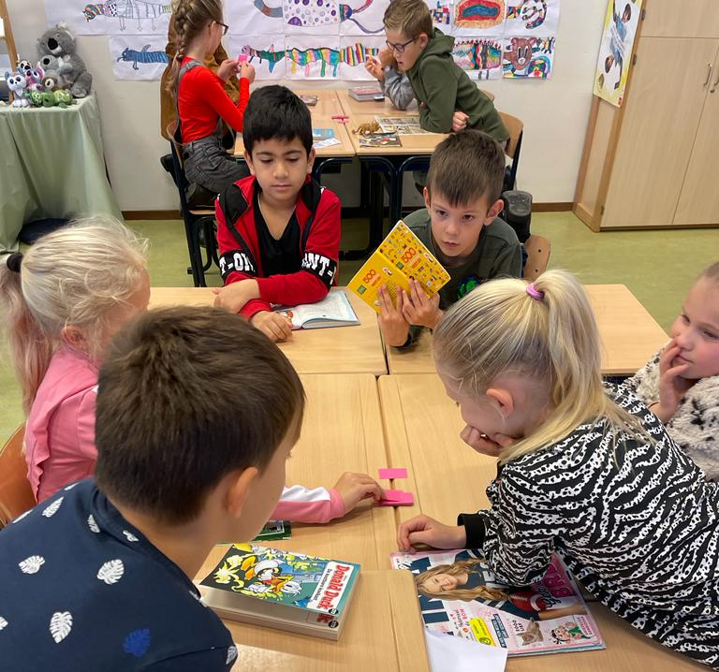
Taal en lezen
Scan deze QR-code voor meer informatie over hoe u uw kind kan helpen met begrijpend lezen.
Sinds een aantal jaren werken we thematisch aan (begrijpend) lezen en taal. De lessen hebben hierdoor betekenis voor de kinderen: ze spelen en onderzoeken. Hierdoor zien we veel plezier tijdens het leren en de kinderen ervaren dat ze direct inzetten wat ze leren. Met de kinderen stellen we de succescriteria op waar het werk aan moet voldoen. Als leerkrachten houden we deze doelen bij om ervoor te zorgen dat alle doelen worden aangeboden. Onze thema’s duren een aantal weken en lopen meestal van vakantie tot vakantie. We werken met de klas aan een product dat we aan het einde van de periode presenteren. Hierbij bent u als ouder (vaak) van harte welkom!

Slide 7
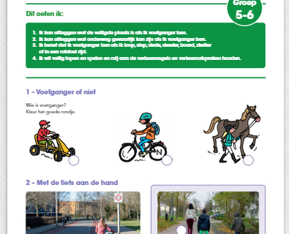
De wereld om ons heen
Om de kinderen zo nieuwsgierig mogelijk te maken naar de wereld om ons heen, verweven we de wereldoriënterende vakken in de thema’s waar we in werken. Denk hierbij aan aardrijkskunde, geschiedenis en biologie. We maken hierbij regelmatig gebruik van de methode Blink.
De creatieve vakken als tekenen, muziek en drama worden regelmatig passend bij thema aangeboden, maar ook passend bij de tijd van het jaar.
De vakken verkeer en topografie worden als losse vakken aangeboden in groep 5/6.

Slide 8
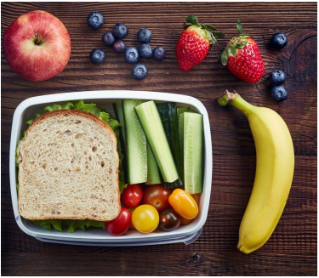
Eten & drinken en lunch
Rond 10:15u nemen we ons tussendoortje. Tijdens het eten en drinken lezen we de kinderen voor. Rond 12:15u eten we onze lunch. We willen u vragen niet meer mee te geven dan dat u kind thuis ook eet. Tijdens het eten kijken we een educatief filmpje.

Slide 9
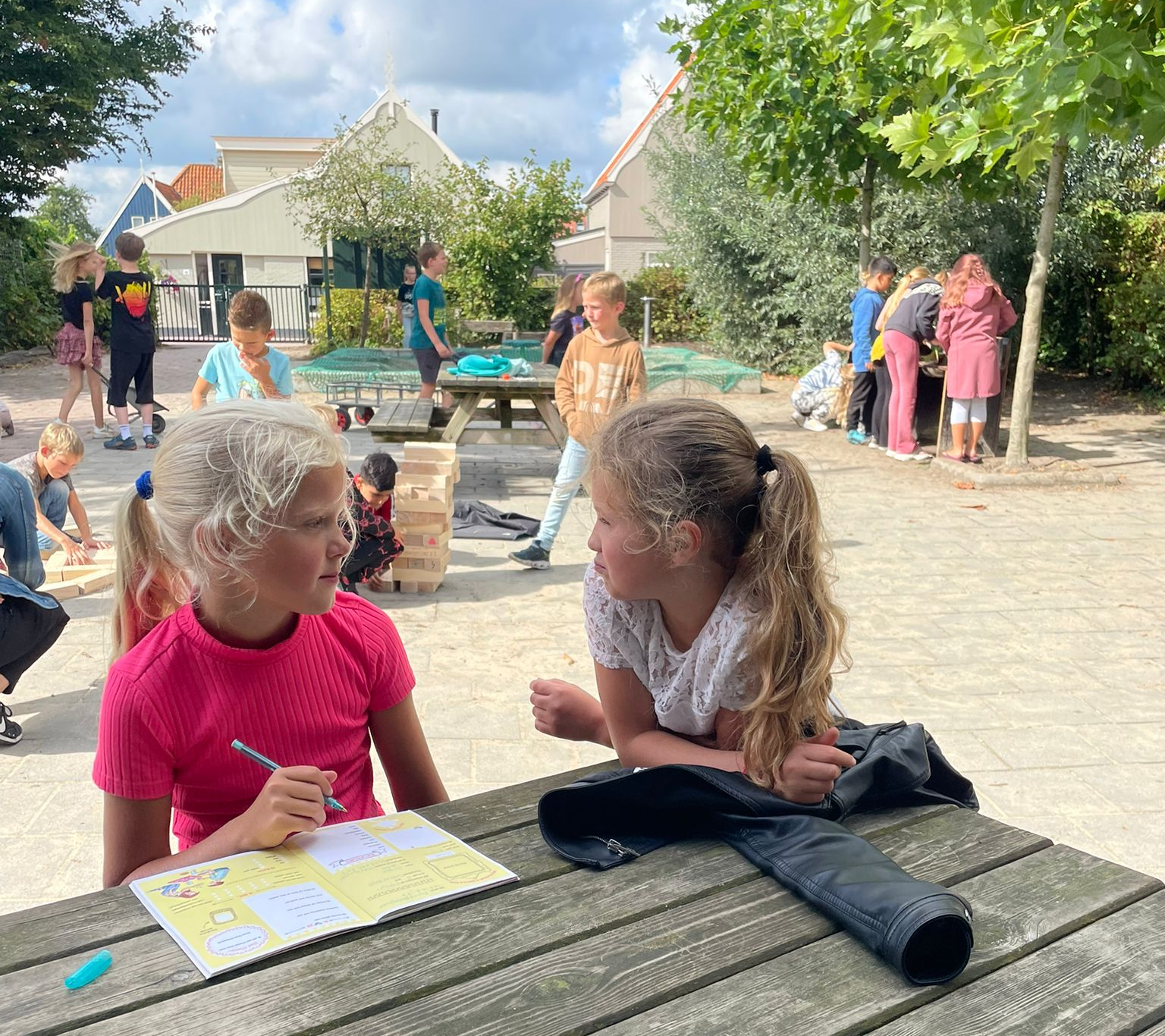
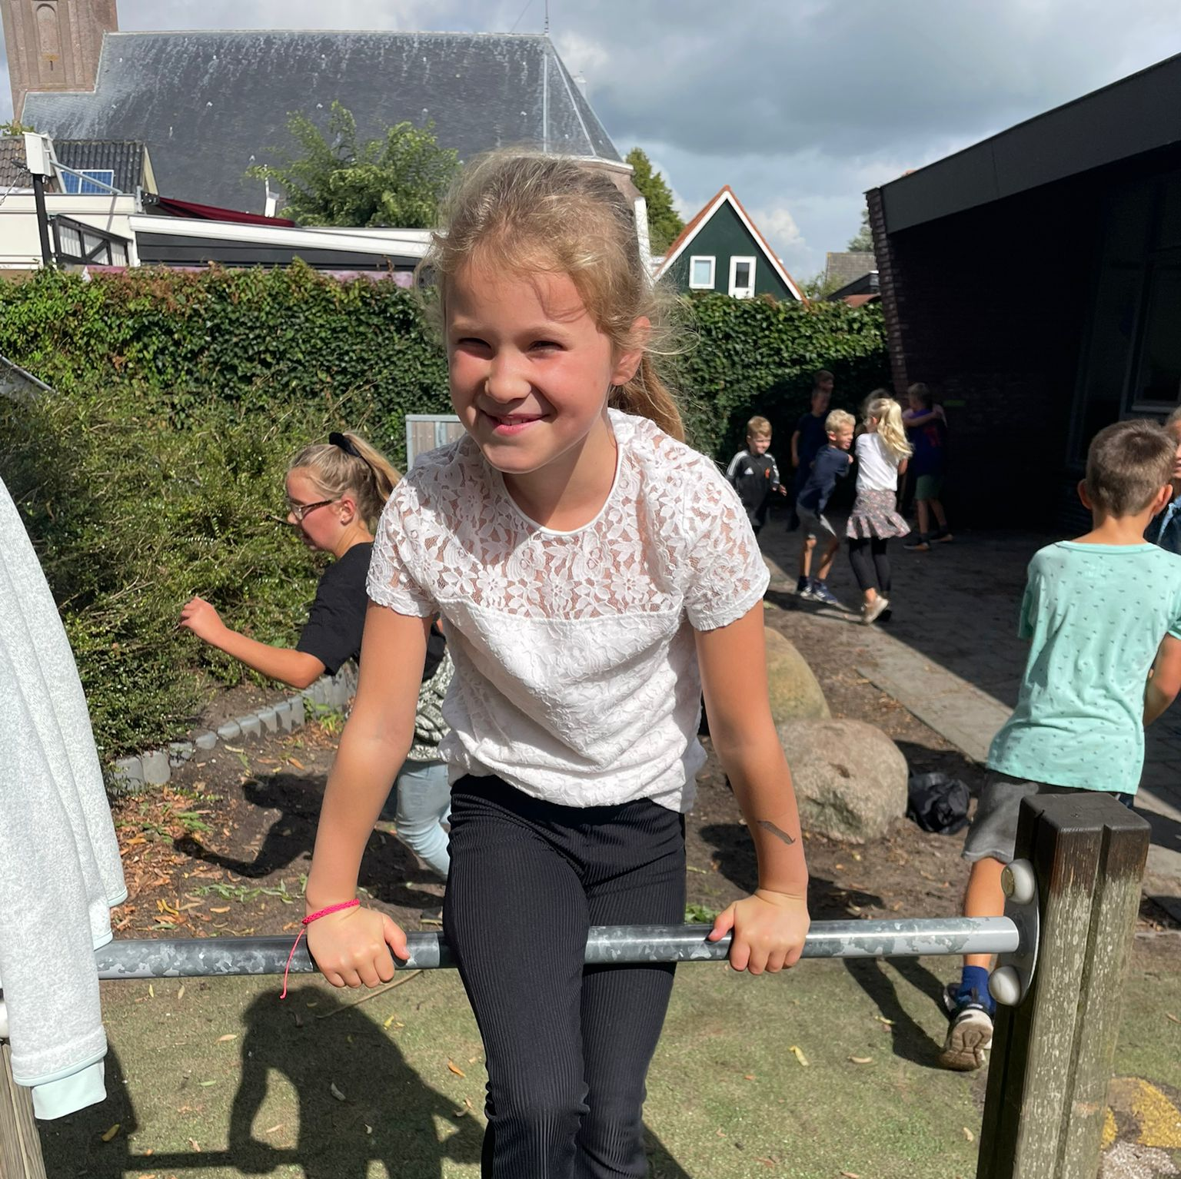
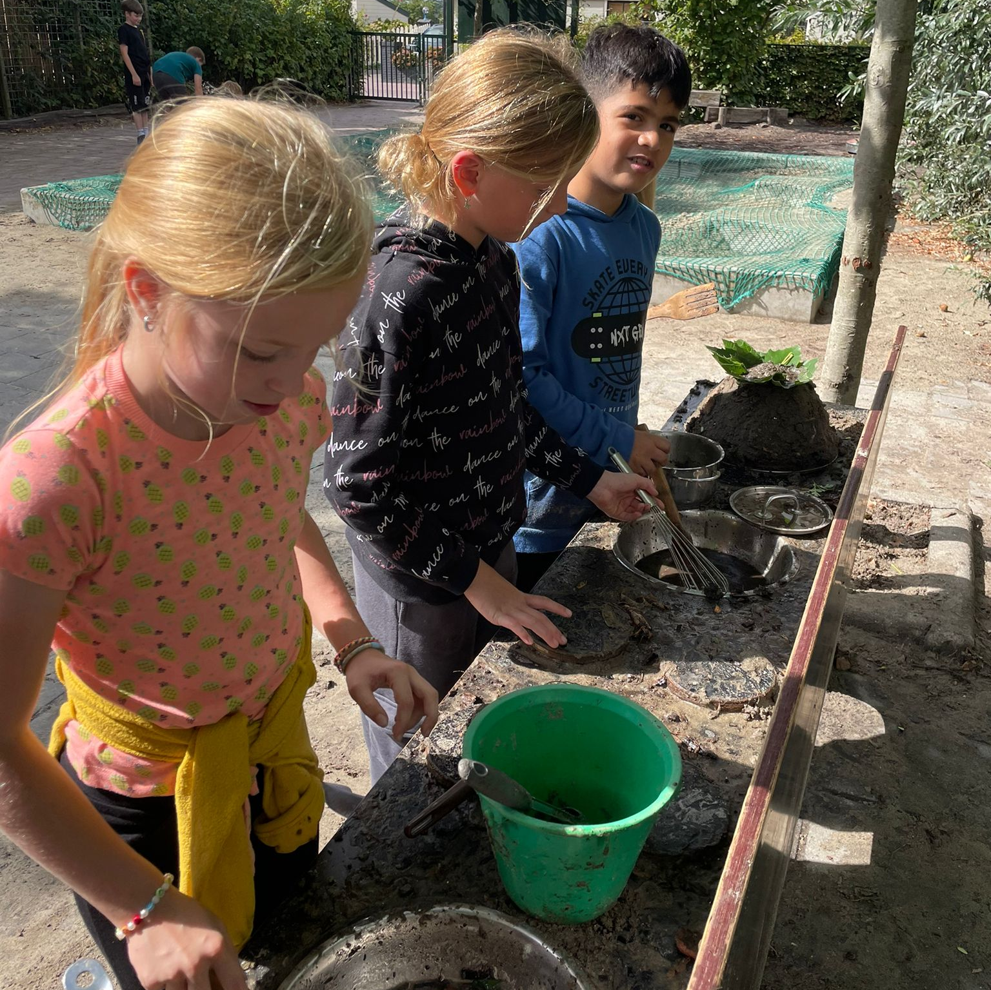
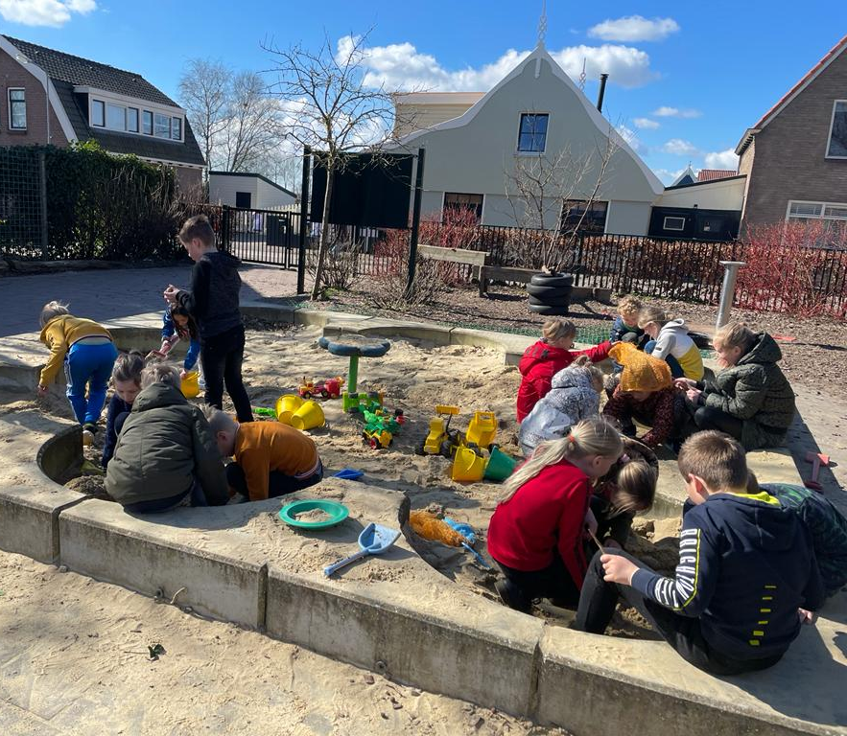
Buitenspelen
Na de pauzes gaan we naar buiten. Tenzij het pijpenstelen regent, gaan we altijd even een frisse neus halen. Op ons natuurlijke schoolplein is van alles te doen en we hebben veel speelmateriaal waar de kinderen gebruik van kunnen maken. Na het buitenspelen ruimen we de spullen met elkaar weer op.

Slide 10
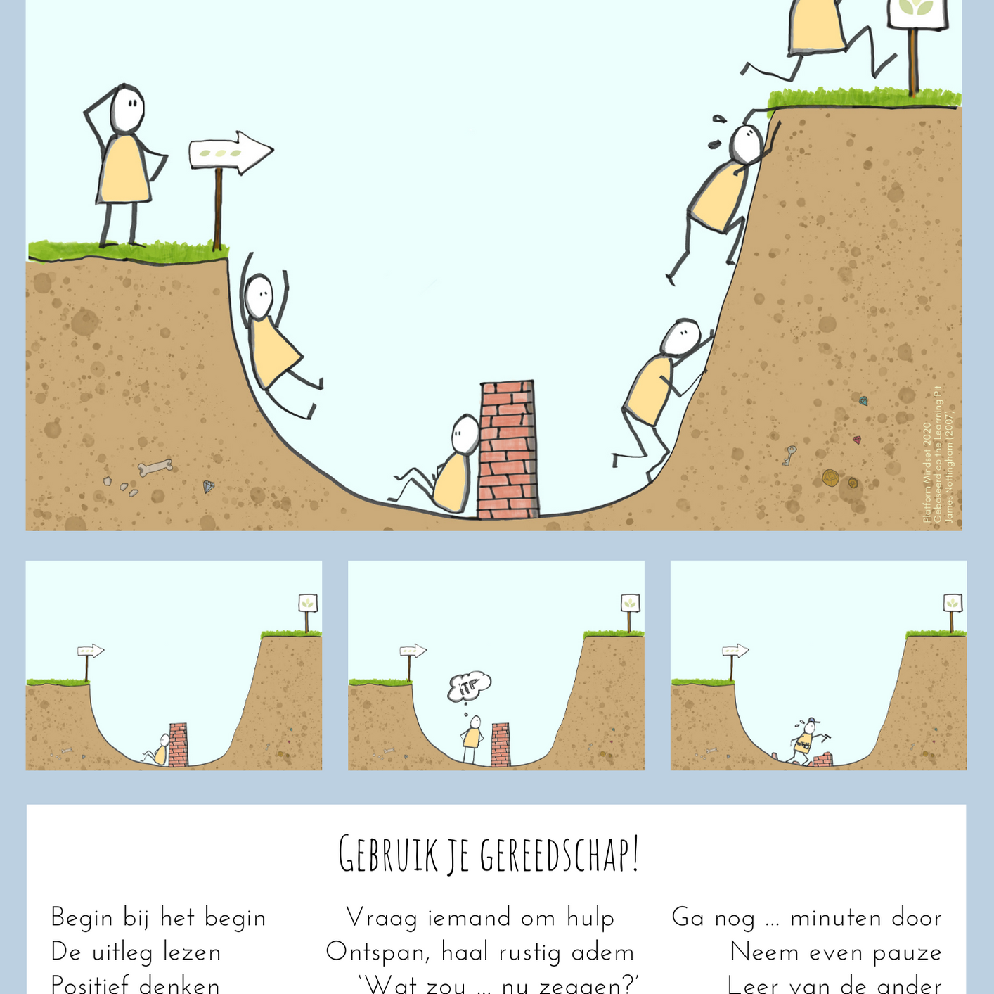
Sociaal emotionele vorming
We leren de kinderen verantwoordelijkheid te nemen voor zichzelf, voor elkaar en voor hun omgeving. Tijdens het leerproces laten we de kinderen ervaren dat fouten maken mag en er is veel aandacht voor de mindset, aan de hand van ‘De Leerkuil’.
Aan het begin van het schooljaar, de zogenaamde ‘Gouden Weken’, besteden we intensief aandacht aan groepsvorming en de regels & afspraken in de school. Na de kerstvakantie, tijdens de ‘Zilveren Weken’ wordt dit nogmaals gedaan.
In groep 5/6 werken we met het beloningssysteem ClassDojo, waarmee de kinderen individueel en klassikaal punten kunnen verdienen. Door bijvoorbeeld hard aan het werk te zijn, goed mee te werken of een ander te helpen. Die punten worden regelmatig ingewisseld voor een beloning. De beloningen bedenken we aan het begin van het jaar met elkaar. Hierdoor zorgen we voor een positief leerklimaat.

Slide 11
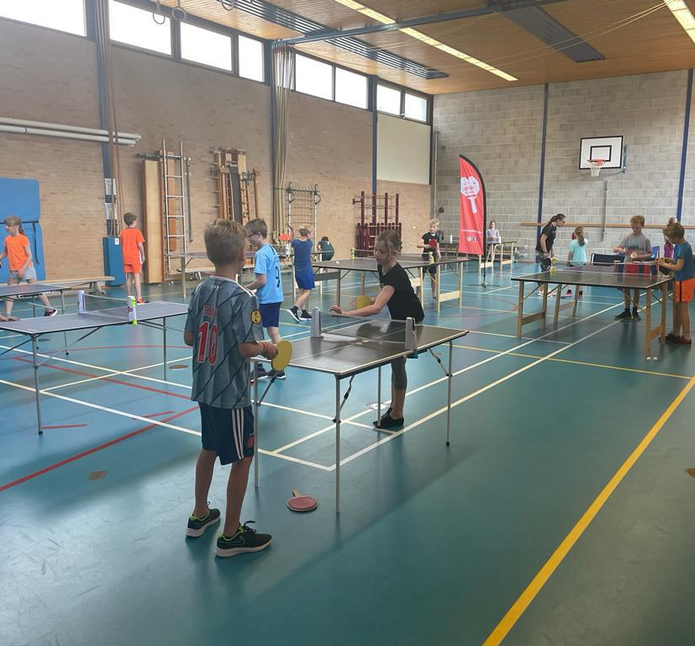
Bewegingsonderwijs - Gym
We gymmen op maandag en woensdag, onder leiding van een vakdocent.
De kinderen moeten op die dagen hun gymtas meenemen met daarin hun gymkleding en gymschoenen met zolen die niet afgeven.
Op maandag wordt na schooltijd SportX georganiseerd. De kinderen worden hiervoor via Kwieb uitgenodigd.

Slide 12
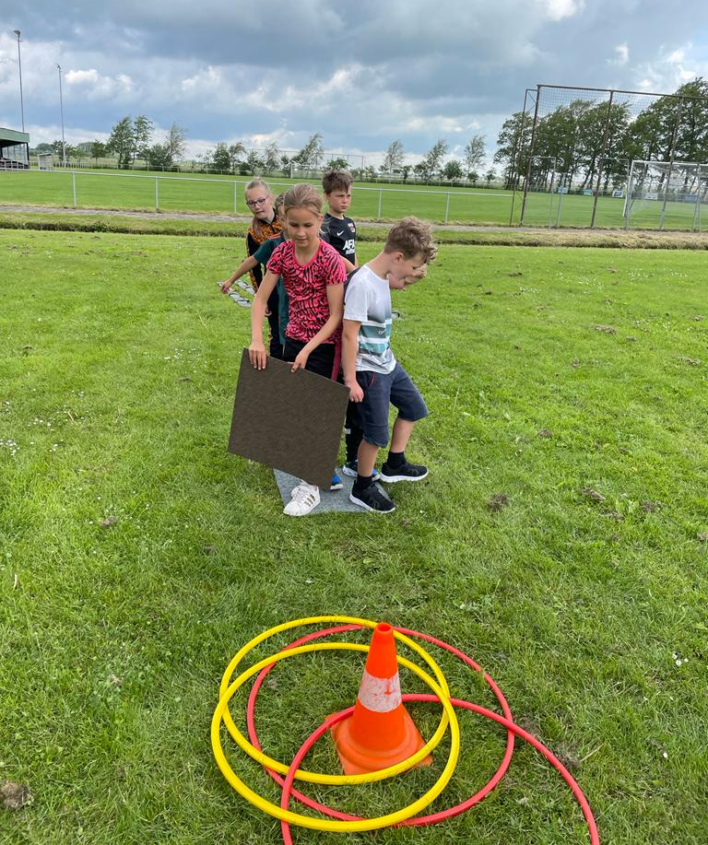
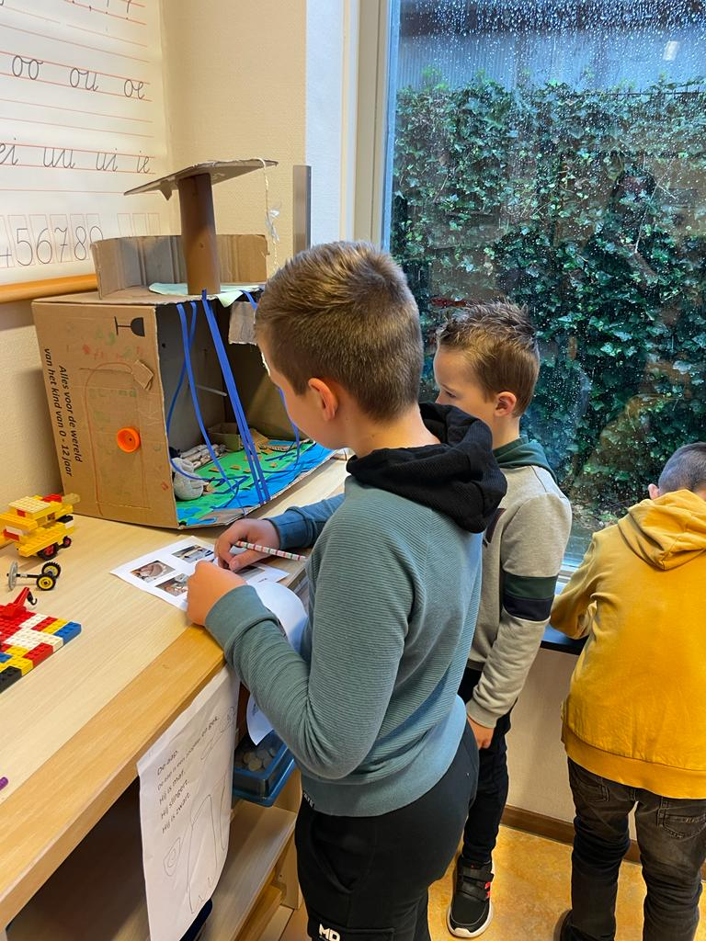
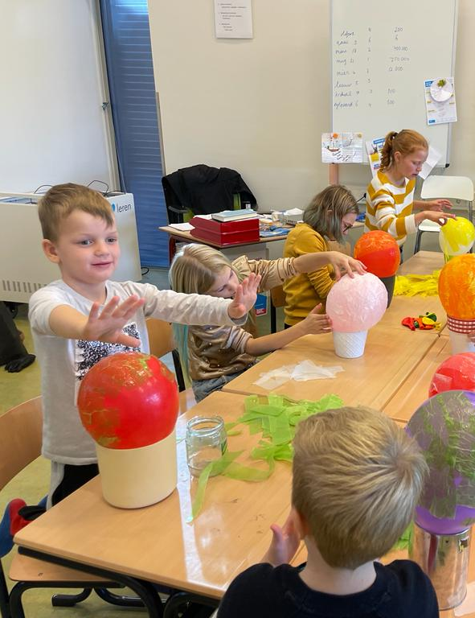
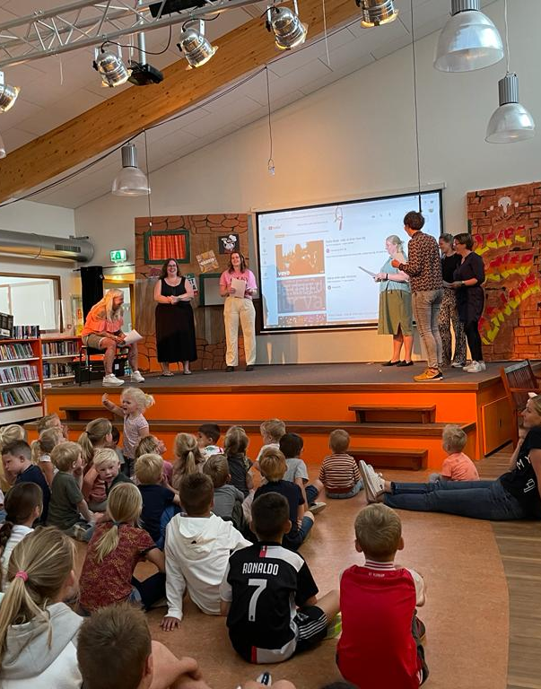
Samen zijn we de bonte mol
We organiseren regelmatig groepsdoorbrekende activiteiten, onder andere:
Samen lezen of voorlezen
Als er behoefte is kunnen de oudere kinderen de jongere kinderen helpen
Bij presentaties van de thema’s
Bij het vieren van de feesten
De sportdag wordt gehouden in de onder- en de midden-/bovenbouw
Deze activiteiten doen we regelmatig samen met de kinderen van Peuteropvang De Molletjes en we worden hier vaak bij ondersteund door onze oudervereniging.

Slide 13
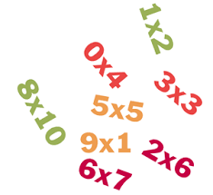
Wat kunt u doen?
Thuis Samen met u als ouders willen we dat uw kind u zich zo goed mogelijk ontwikkelt. Thuis oefenen is daarbij helpend. In groep 5/6 kunt u daarbij denken aan: - Het oefenen van de (deel-) tafels van 1 t/m 10 - Klokkijken verweven in de dagelijkse gang van zaken - Regelmatig (samen) lezen en voorlezen - Activiteiten ondernemen die bijdragen aan kennis over de wereld, bijvoorbeeld het bezoeken van een museum
Kinderen kunnen gratis lid worden van de bibliotheek en ook van school mogen boeken geleend worden.
In de klas Af en toe hebben we een uitje met de klas. We kunnen daarbij hulp van ouders gebruiken. Ook voor thema’s zijn we regelmatig op zoek naar mensen die iets voor ons kunnen betekenen. Hiervoor plaatsen we een oproep in Kwieb.

Slide 14
Gesprekken
Aan het begin van het schooljaar organiseren we startgesprekken, met als doel een kennismaking tussen leerkracht en de ouders en te weten komen hoe de leerling het schooljaar is gestart. Twee keer per jaar krijgen de leerlingen hun rapport en portfolio. Na het eerste rapport wordt er met elke ouder een 10-minutengesprek gepland. Na het tweede rapport is het gesprek op verzoek (van ouder of leerkracht).
Wanneer er voor een leerling meer gesprekken wenselijk zijn, worden deze ingepland. U bent als ouder altijd welkom om contact met ons te zoeken wanneer u dat wenst.

Slide 15
Kwieb
De communicatie van school verloopt via de ouderapp Kwieb, onder andere:
een update uit de groep
de nieuwsbrief
de schoolagenda met belangrijke data
Ziekmelden (en weer beter melden) kan via ‘absenties’ in Kwieb. Ook kunt u daar als ouders de leerkrachten een bericht sturen via Topics. Uiteraard zijn we als school ook telefonisch te bereiken op: 072-5021201

